Slide 1
经传多赢
短线突击营
经传多赢
短线突击营
.
每周日至周四 19:30-20:15 火爆开讲

Slide 2

新年开门红
机构抢筹布局
主讲老师
罗雪奎
课程日期
2025.1.5
投顾执业编号
A1120616080001
基金从业编号
A20250619001216
中国·广州

Slide 3
PART 01
大 盘

Slide 4
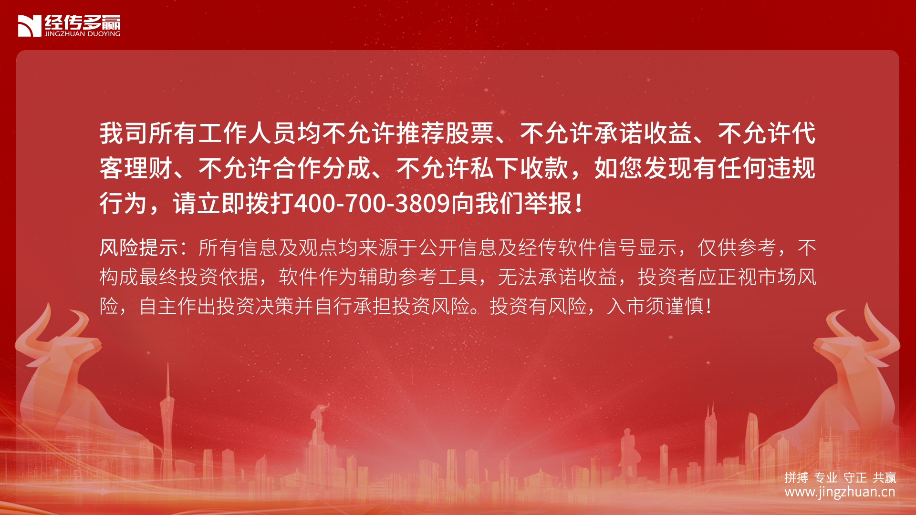
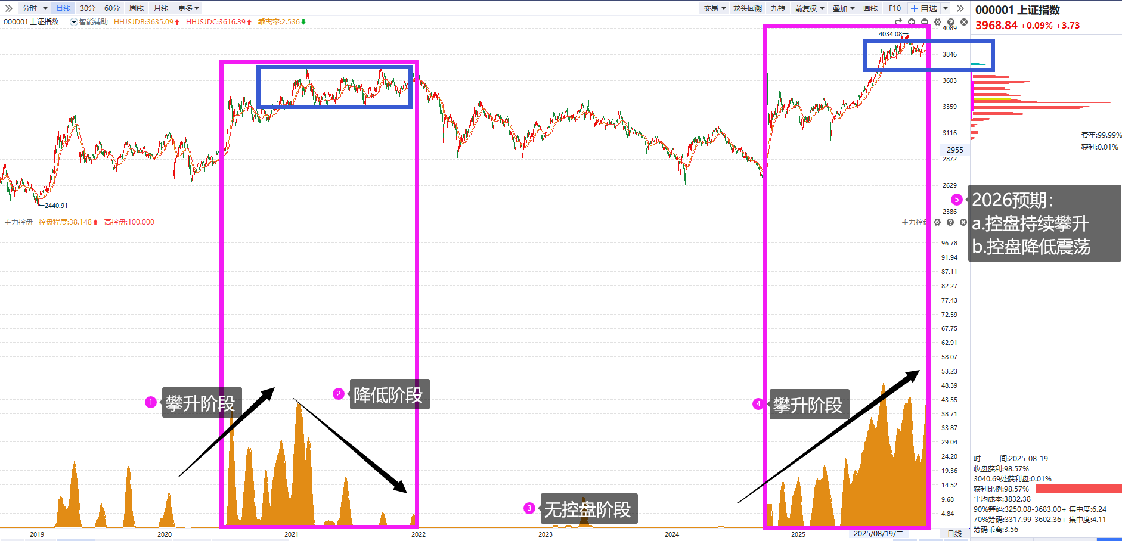
2025市场特征（1）

Slide 5
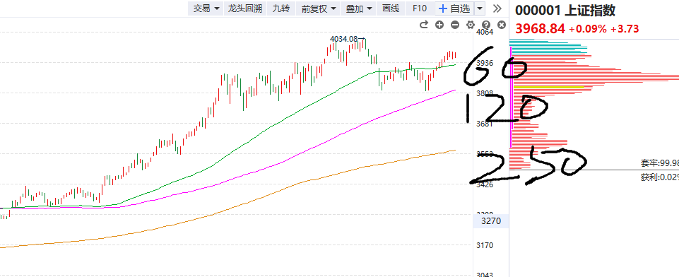
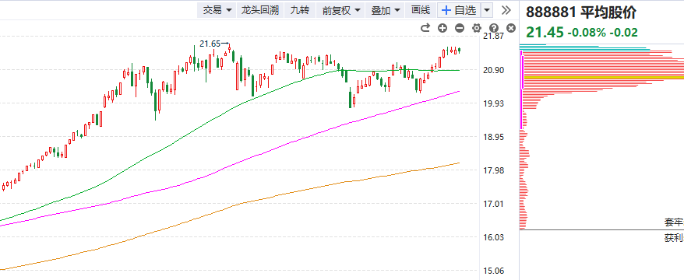
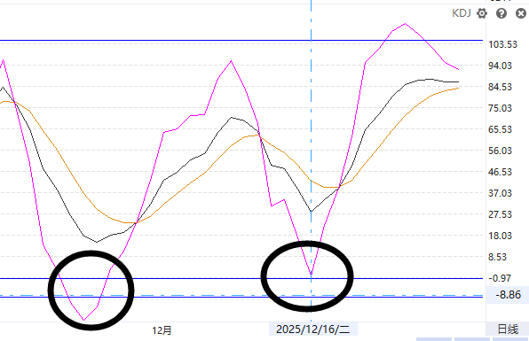
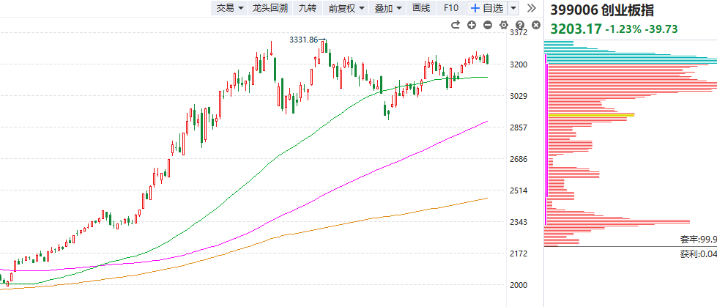
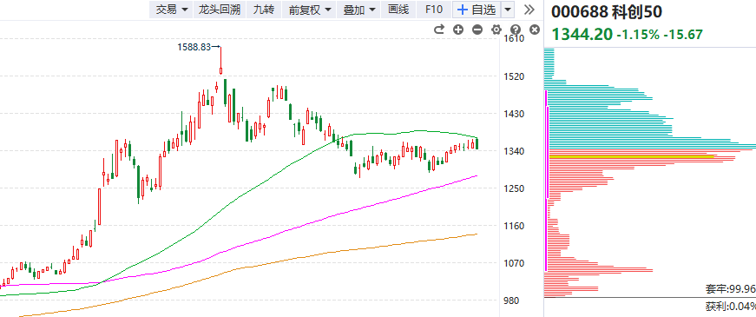
2025市场特征（2）
目前均线60 120 250多头排列，KDJ下轨则是机会，若均线位置发生改变则注意进入震荡。

Slide 6
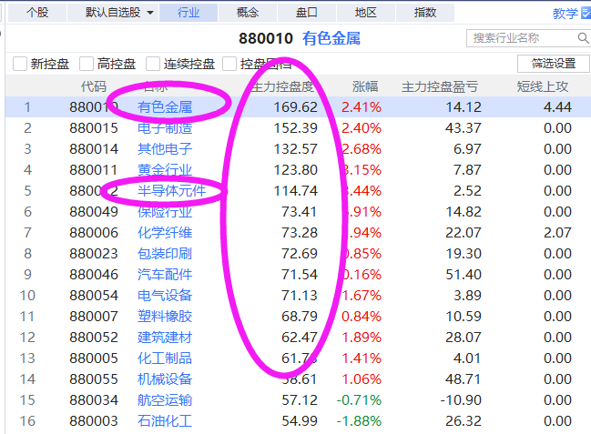
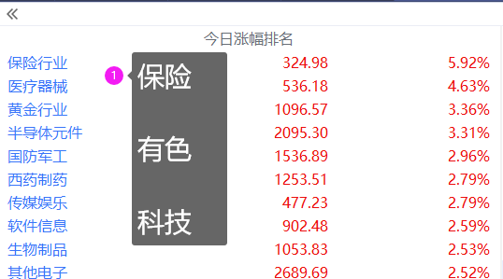
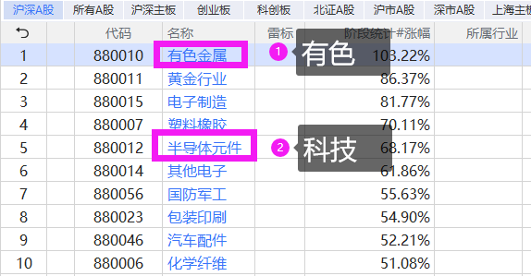
趋势控盘主线（有色+科技）
2025年：
①涨幅最大的是有色+科技
②控盘最高的是有色+科技
2026首日：
①控盘主线：有色+科技+军工
②低控盘补涨：保险+医药
趋势持仓，看牛熊线决定
牛熊线上：趋势持仓
牛熊线平：观察/换股
牛熊线下：只卖不买

Slide 7
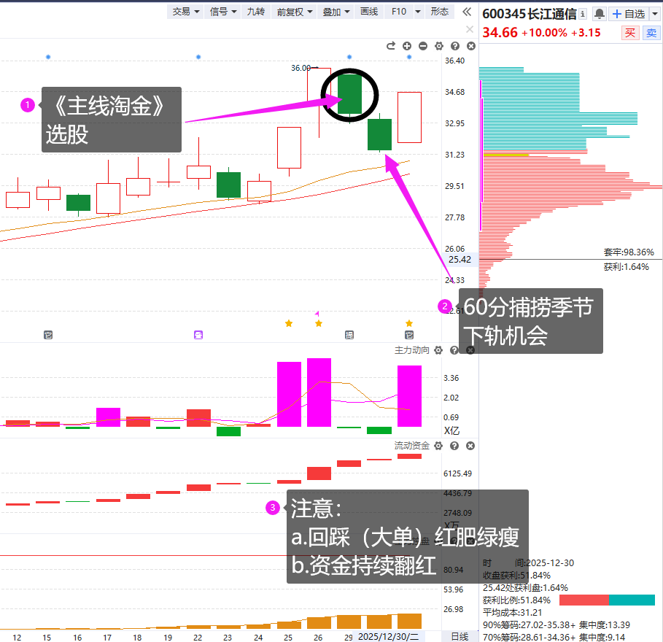
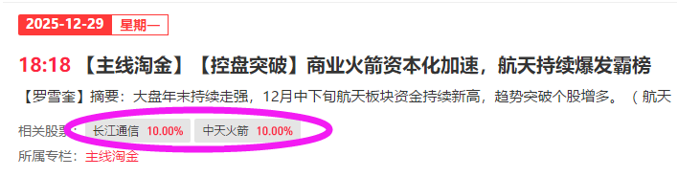
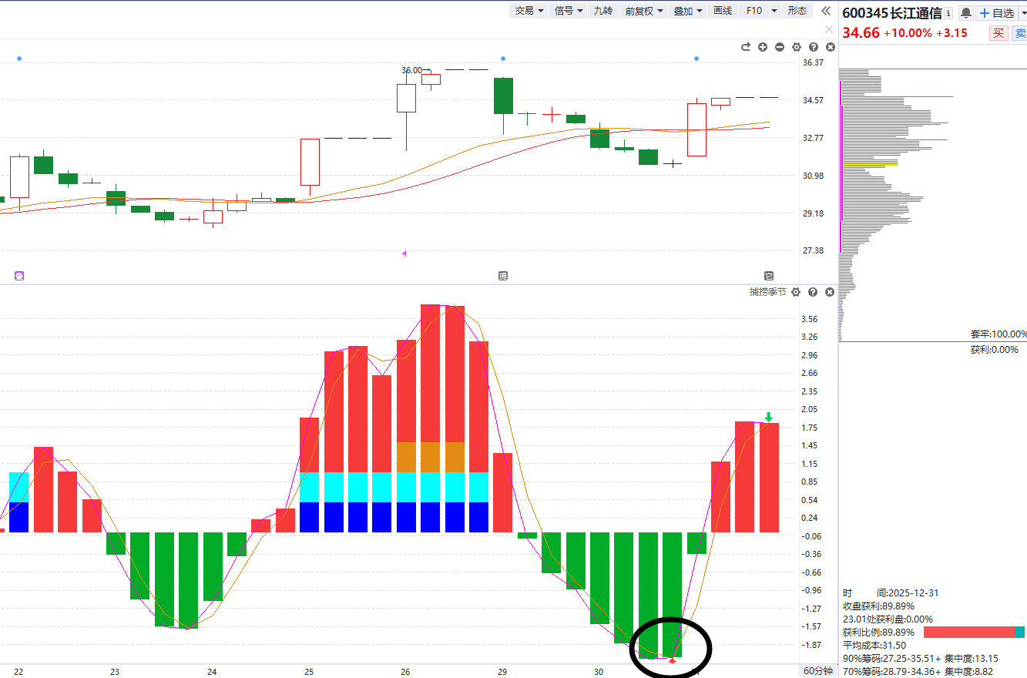
《主线淘金》60分下轨买点把握

Slide 8
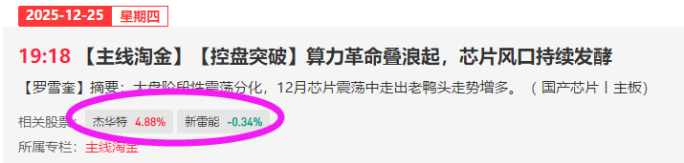
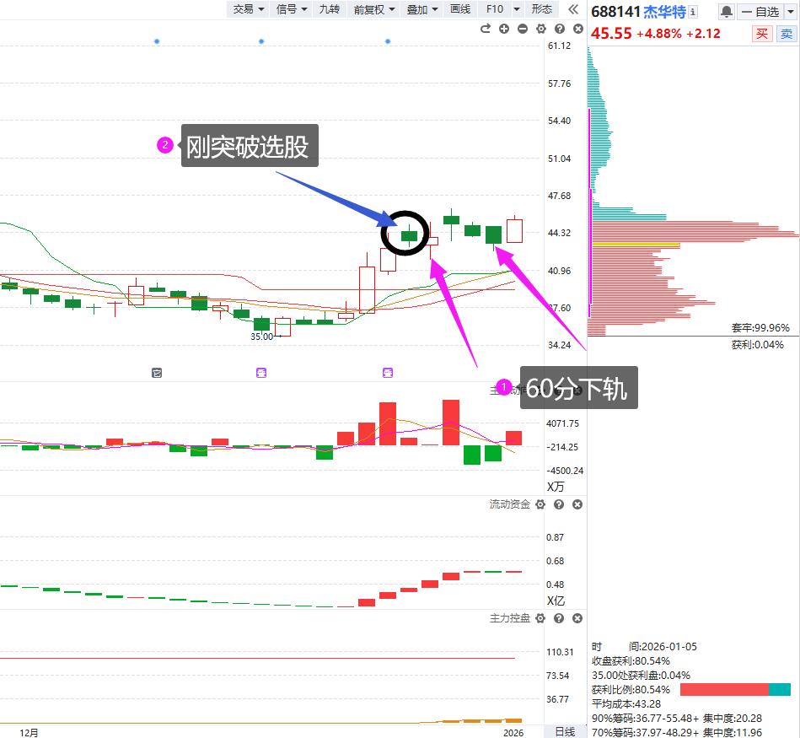
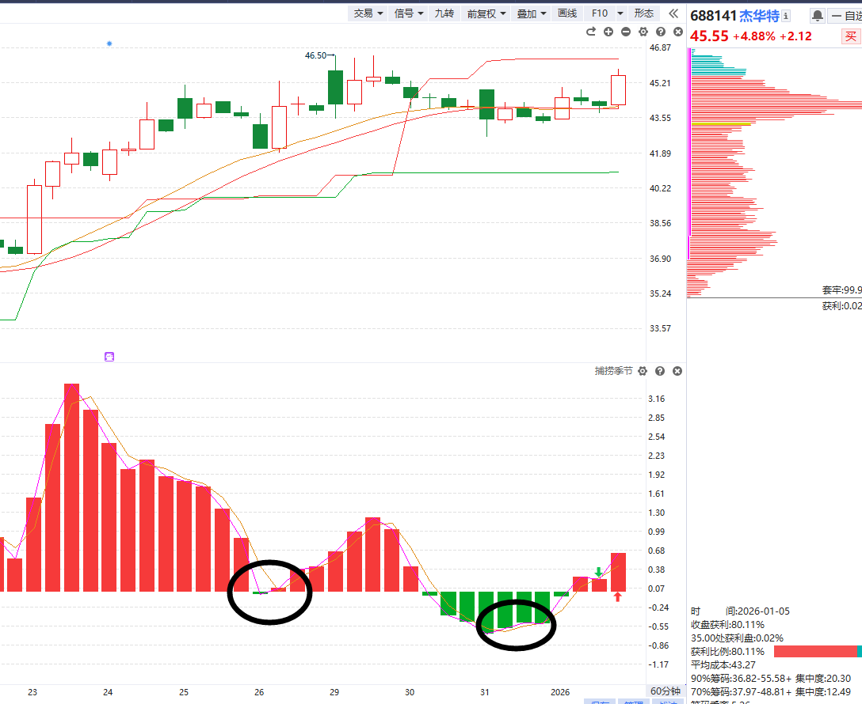
《主线淘金》60分下轨买点把握

Slide 9

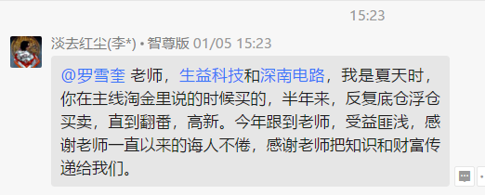
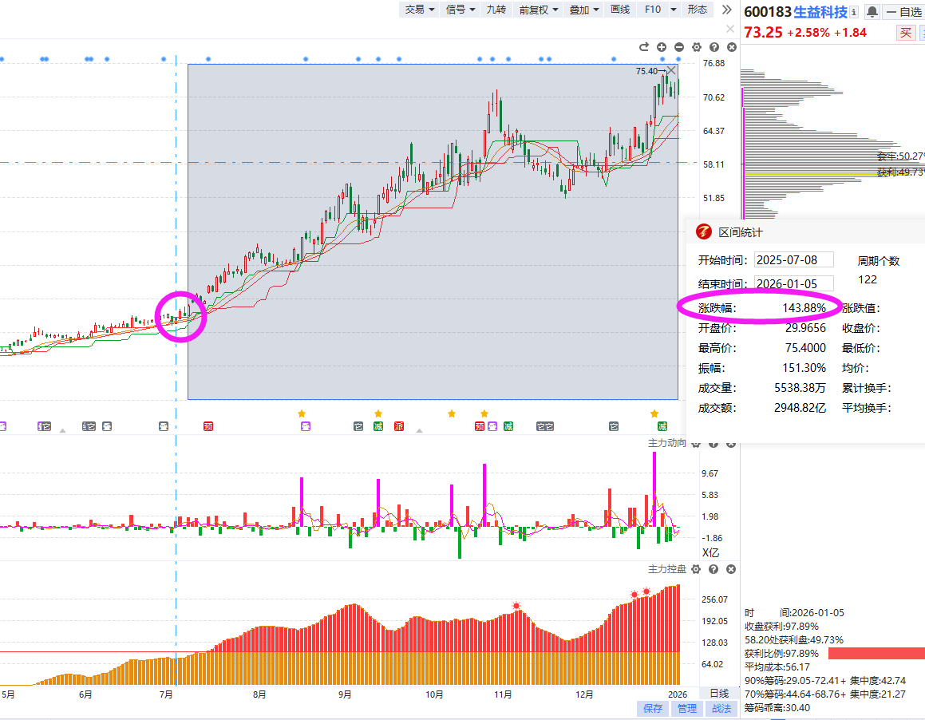
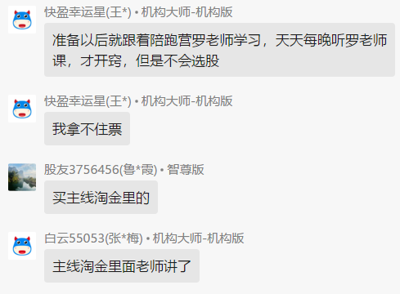
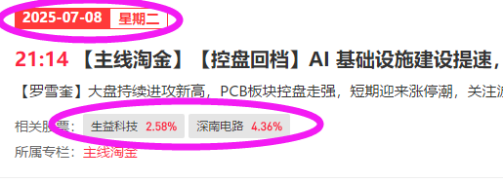
聚焦“主线”才能“淘金”
158块订阅一个月。
一周2-3篇，1篇2个案例。
（建议买6个月，相对划算）
以上为特定客户、特定时间区间的历史业绩，个别情况不代表普遍现象，个股历史涨幅不预示其未来表现，过往收益亦不代表未来收益承诺。市场有风险，投资需谨慎！

Slide 10
PART 02
未来看点

Slide 11
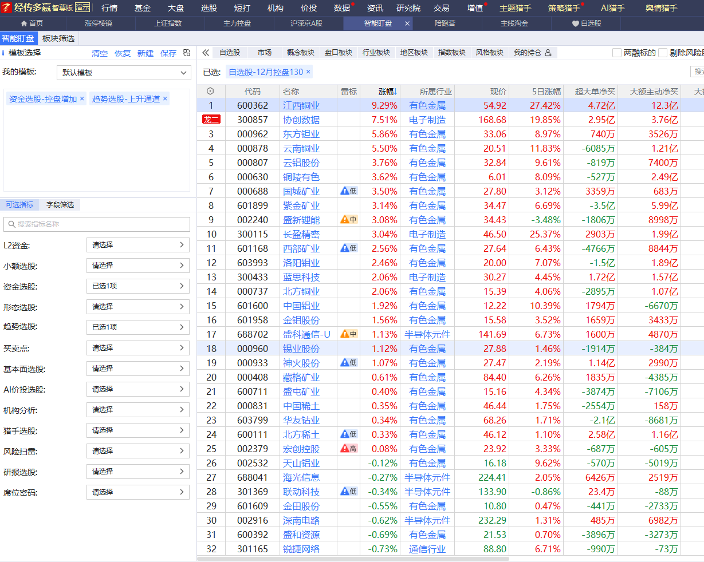
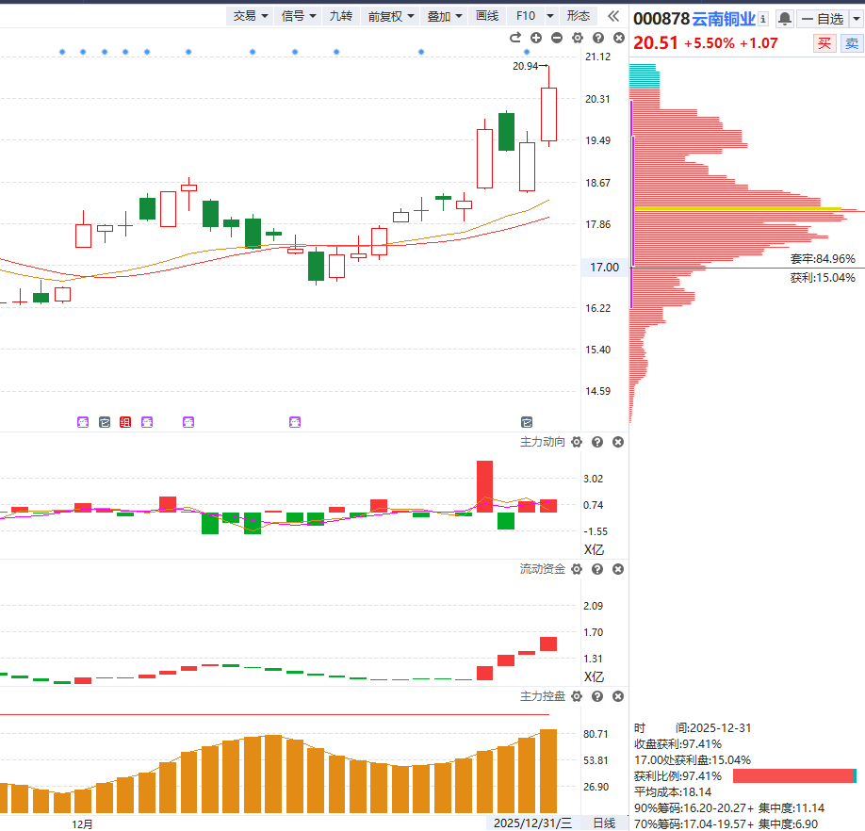
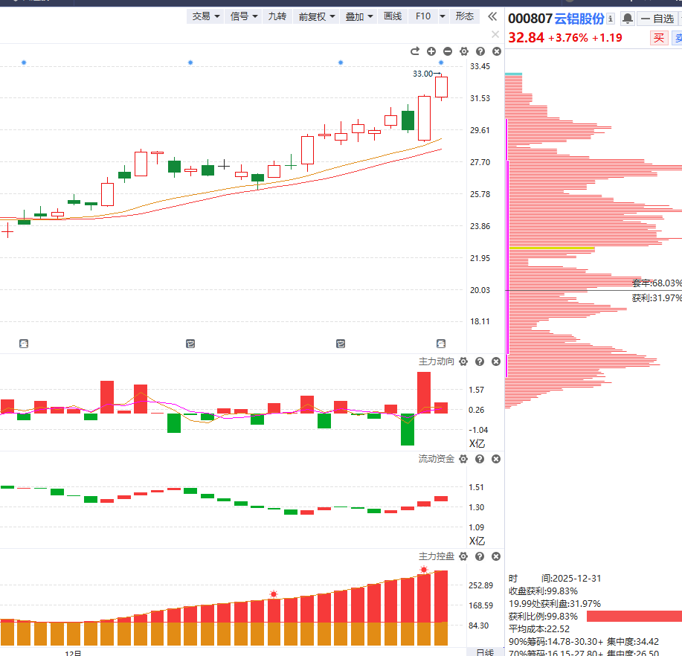
1.控盘130选突破回档（1.4）

Slide 12
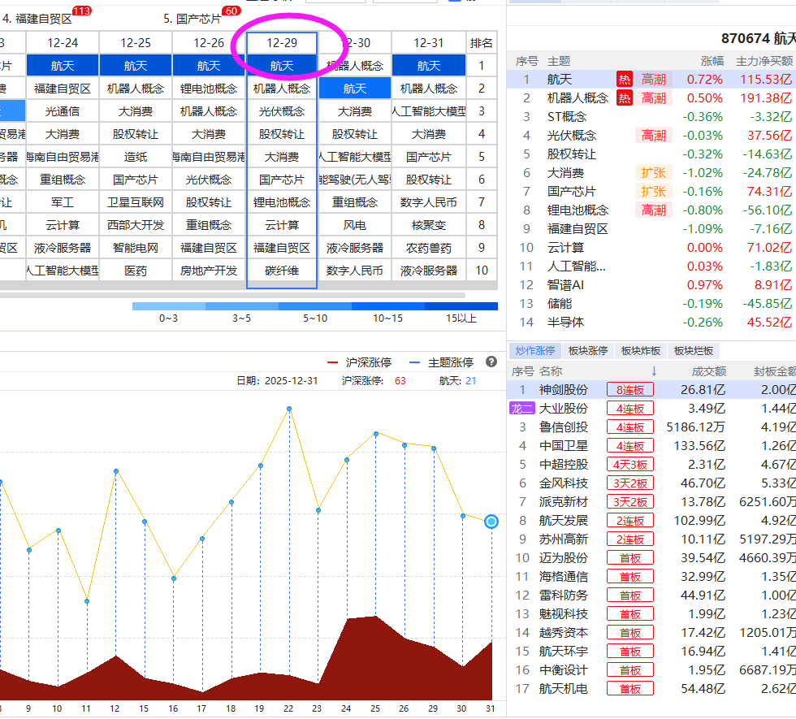
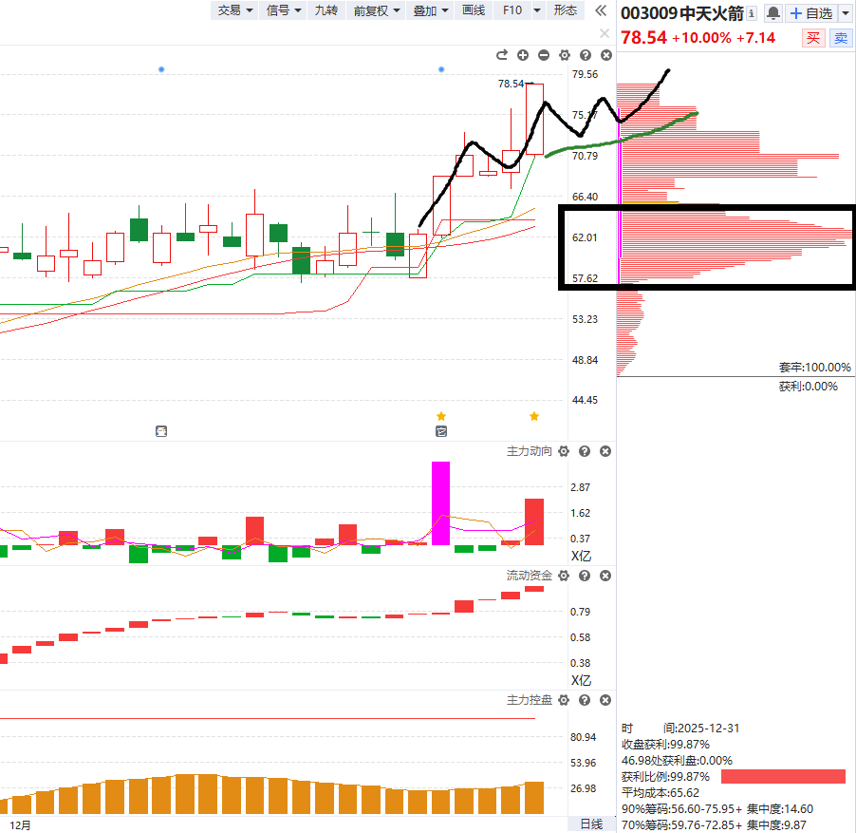
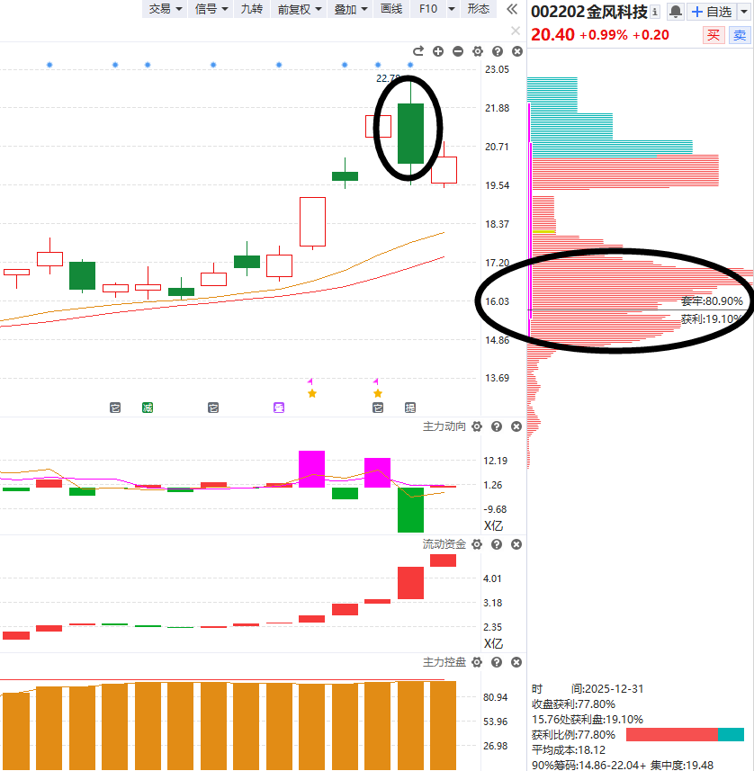
2.热点T+3回档（航天）1.4
筹码锁仓急跌到熊线为支撑

Slide 13
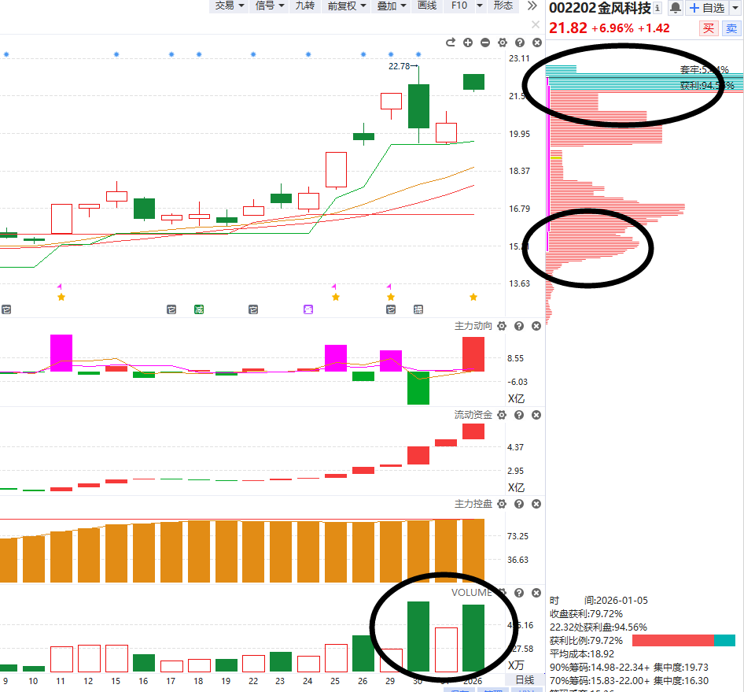
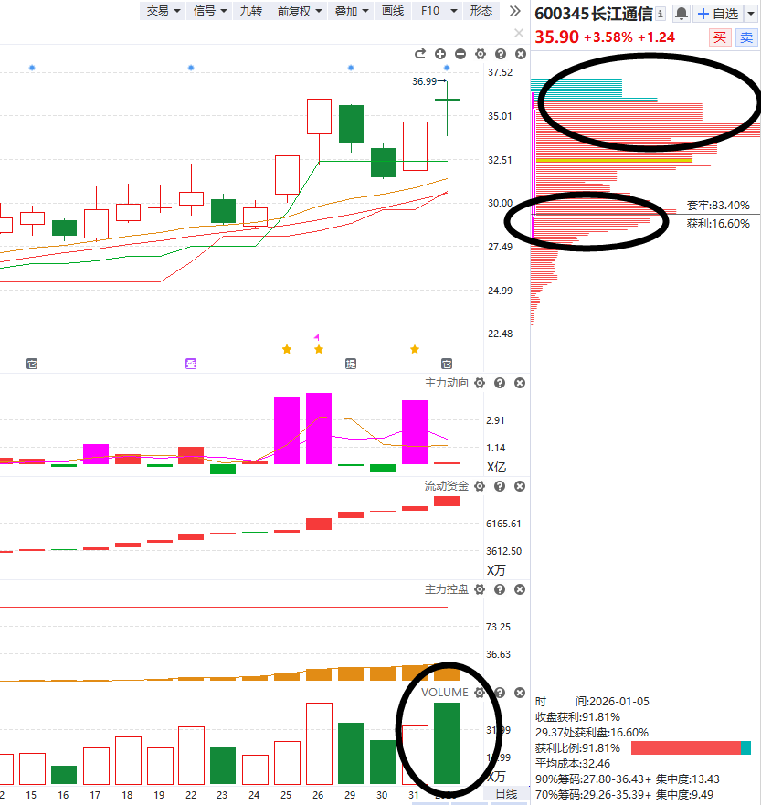
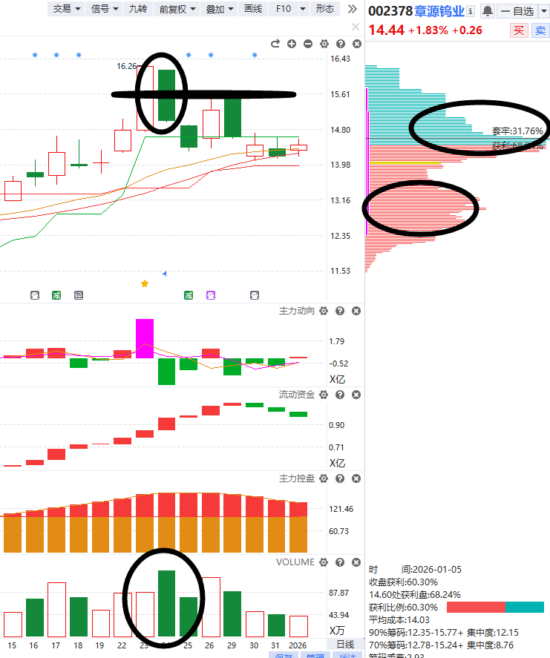
3.注意分化的回档
注意：筹码松动+墓碑量

Slide 14
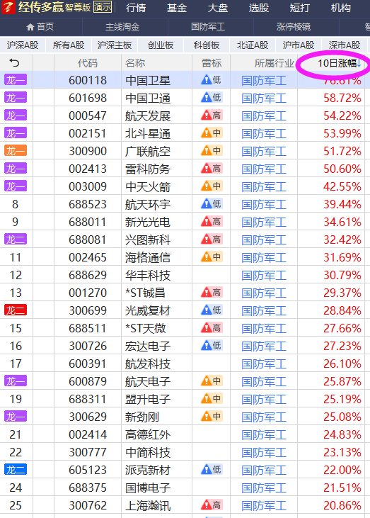
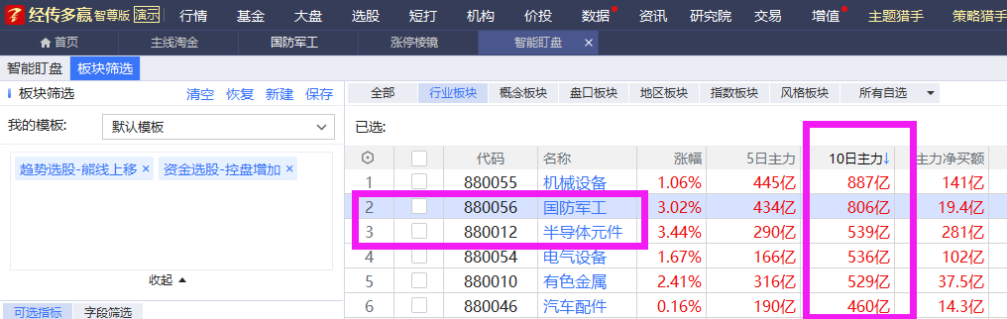
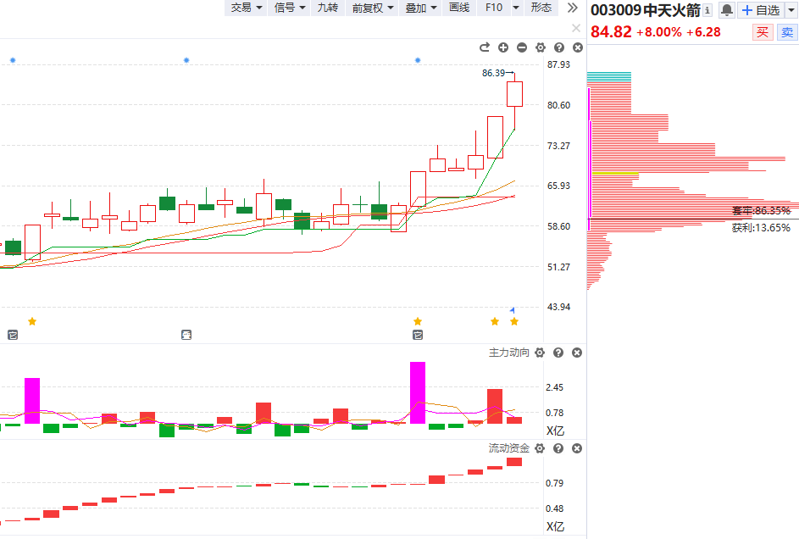
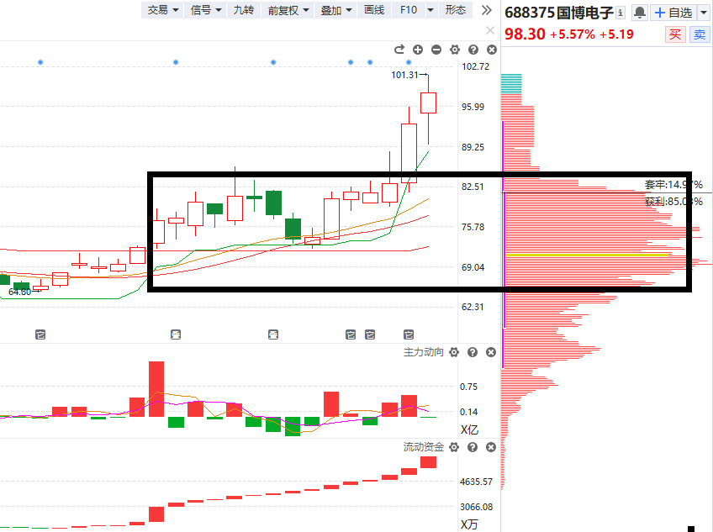
4.强势行情《彩虹战法》的选择

Slide 15

附：个股走强走弱的区别

Slide 16

十一月行情展望

Slide 17






附：上涨的承压信号
2.量价（捕捞季节）背离
1.上引线、阴包阳
3.周线死叉，日线回档易破位
4.上涨资金翻绿
5.墓碑量信号
6.买单减少，大卖单出现（L2)

Slide 18


Slide 19


让投资遇见美好
我司所有工作人员均不允许推荐股票、不允许承诺收益、不允许代客理财、不允许合作分成、不允许私下收款，如您发现有任何违规行为，请立即拨打400-9088-988向我们举报！
风险提示：所有信息及观点均来源于公开信息及经传软件信号显示，仅供参考，不构成最终投资依据，软件作为辅助参考工具，无法承诺收益，投资者应正视市场风险，自主作出投资决策并自行承担投资风险。投资有风险，入市须谨慎！

Slide 20

让投资遇见美好
我司所有工作人员均不允许推荐股票、不允许承诺收益、不允许代客理财、不允许合作分成、不允许私下收款，如您发现有任何违规行为，请立即拨打400-9088-988向我们举报！
风险提示：所有信息及观点均来源于公开信息及经传软件信号显示，仅供参考，不构成最终投资依据，软件作为辅助参考工具，无法承诺收益，投资者应正视市场风险，自主作出投资决策并自行承担投资风险。投资有风险，入市须谨慎！

